Slide 1


Технологическое обеспечение составления и представления бюджетной и казначейской отчетности
Учайкин Сергей Александрович
Начальника отдела развития систем бухгалтерской отчетности
Управления развития информационных систем
www.roskazna.gov.ru
22.06.2023

Slide 2
Казначейская отчетность
1. Сервис представления отчетности ФО
2. Аналитический инструмент в подсистеме учета и отчетности

Slide 3
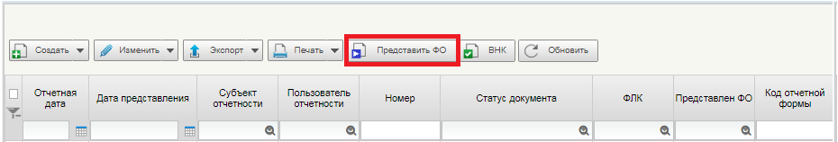
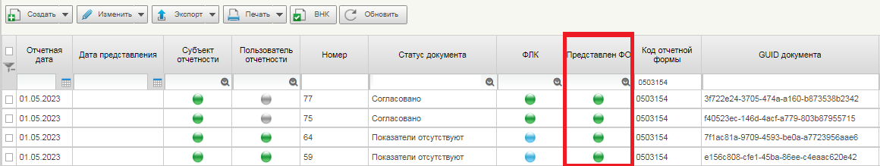
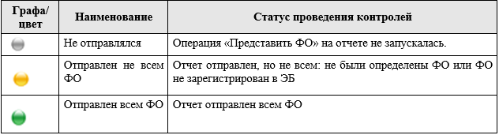
Сервис представления отчетности ФО
1. Уровень субъекта отчетности

Slide 4
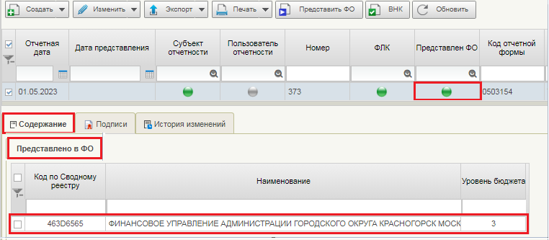
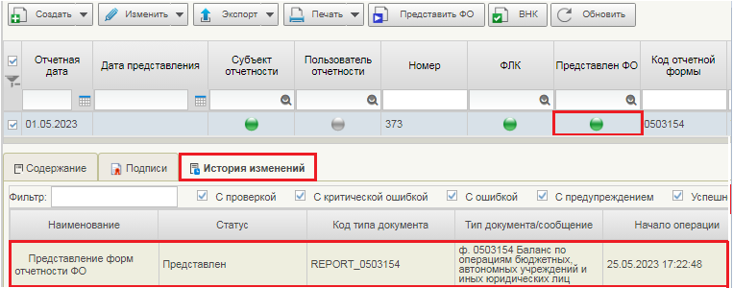
Сервис представления отчетности ФО
1. Уровень субъекта отчетности

Slide 5
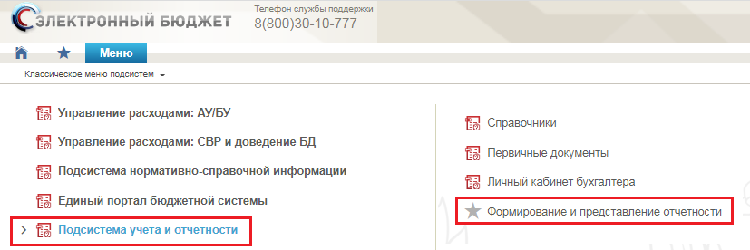
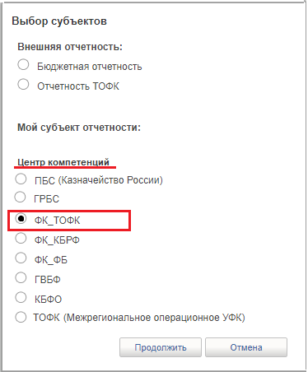
Сервис представления отчетности ФО
2. Уровень ФО
Для ФО необходимо получить роль
УО.ФО.001 «Просмотр_Финансовые органы»

Slide 6
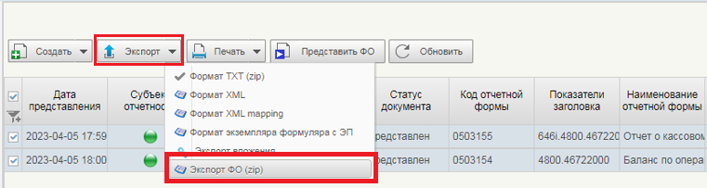
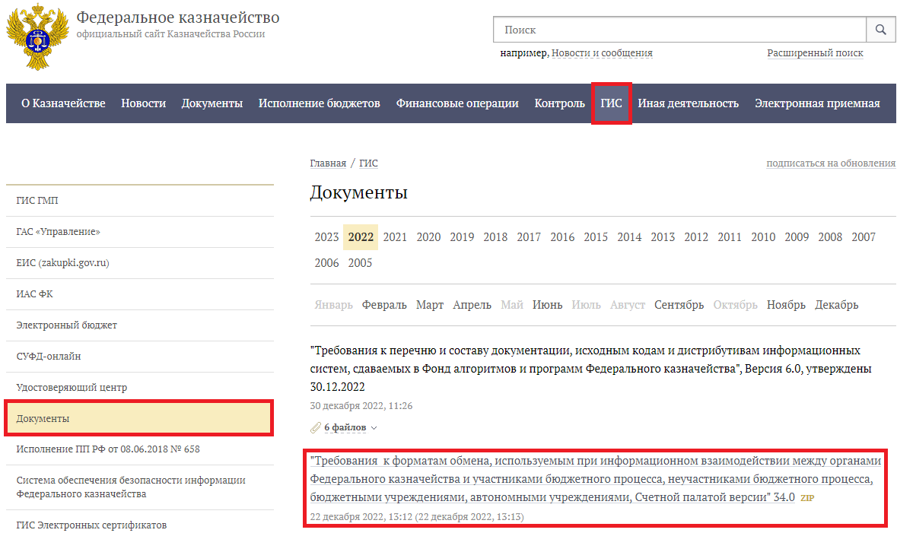
Сервис представления отчетности ФО
2. Уровень ФО

Slide 7
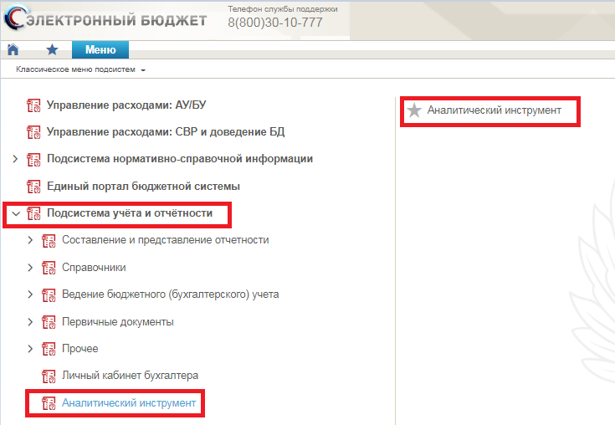
Аналитический инструмент

Slide 8
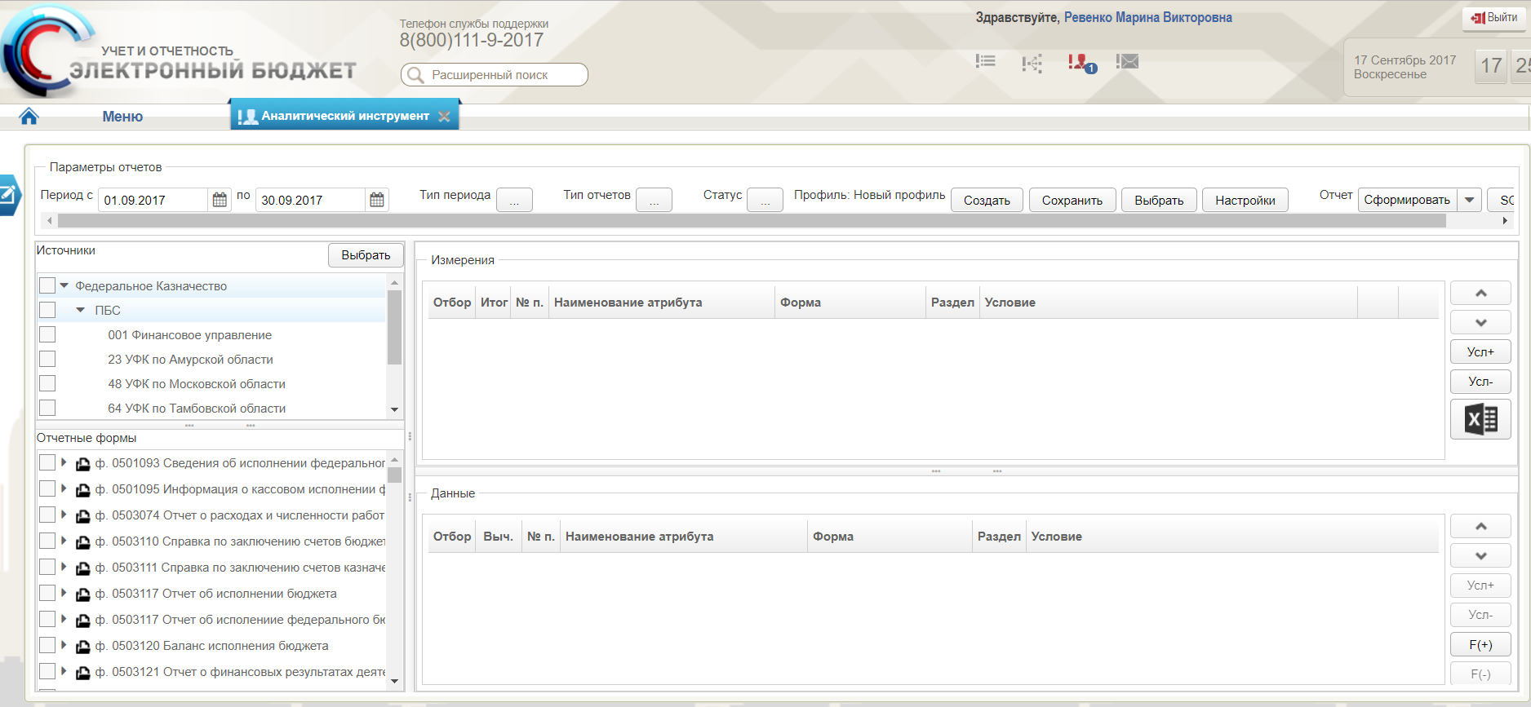


Аналитический инструмент
ВОЗМОЖНОСТИ АНАЛИЗА
Данные за несколько отчетных периодов
Формирование сводных данных в различных разрезах
Фильтры и функции работы с данными

Slide 9
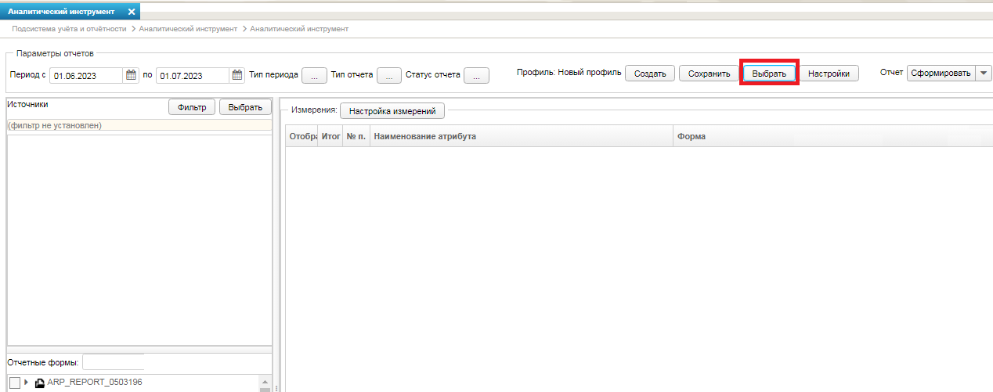
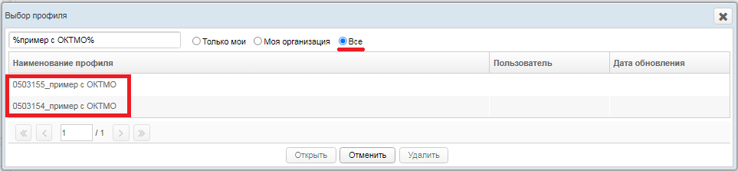
Аналитический инструмент

Slide 10
www.roskazna.gov.ru
Notes:
9
9

